Slide 1
Cestovná kancelária KAPYBARA
Rada by som vám predstavila banské mesto Kremnica ktoré som navštívila
😊

Slide 2
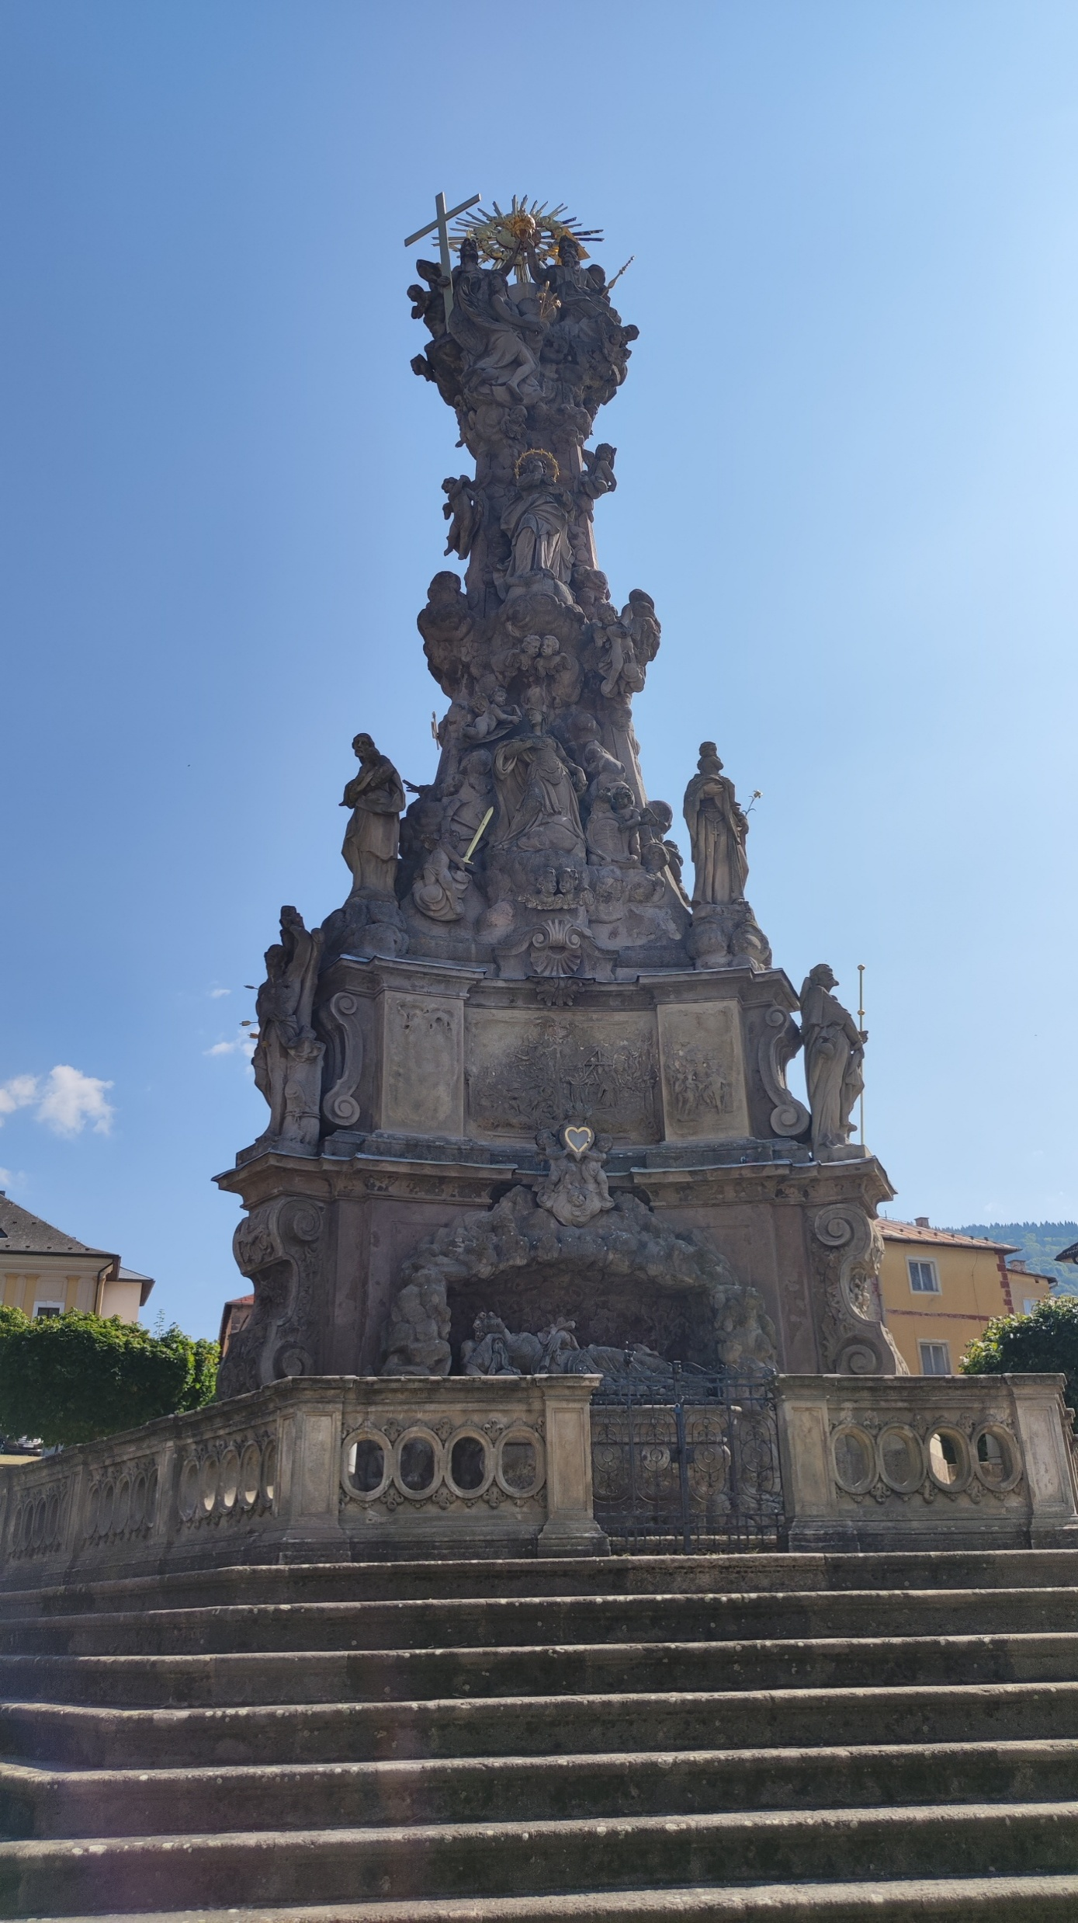
Kremnica
Kremnicou preteká Kremnický potok do ktorého sa vlieva Skalka, Kremnický potok sa neskôr vlieva do Hrona.
Kremnica patrí medzi stredoveké banské mestá.
Mnohí sa ju usilovali dobyť a získať pre seba. Dôvodom ich záujmu boli bohaté zlaté bane.
Známou Kremnickou cukrovinkou sú Kremnické krumple.
Nachádza sa tu na námestí morový stĺp.
Je tu štôlňa Andrej.

Slide 3
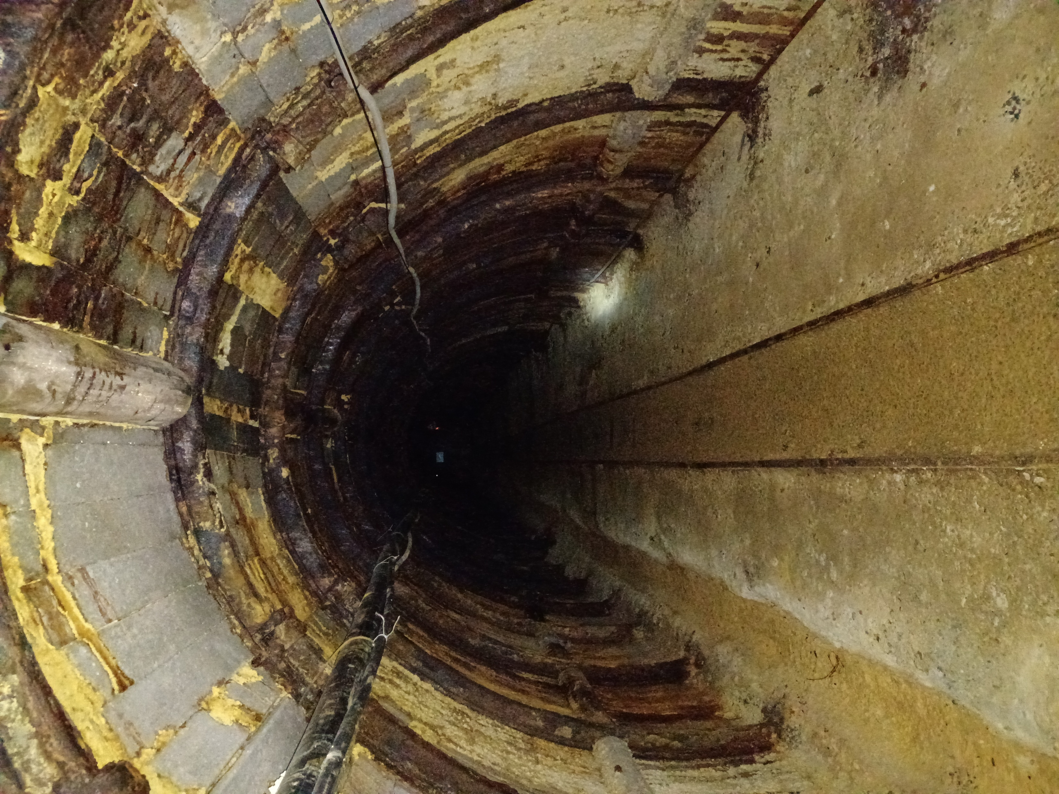
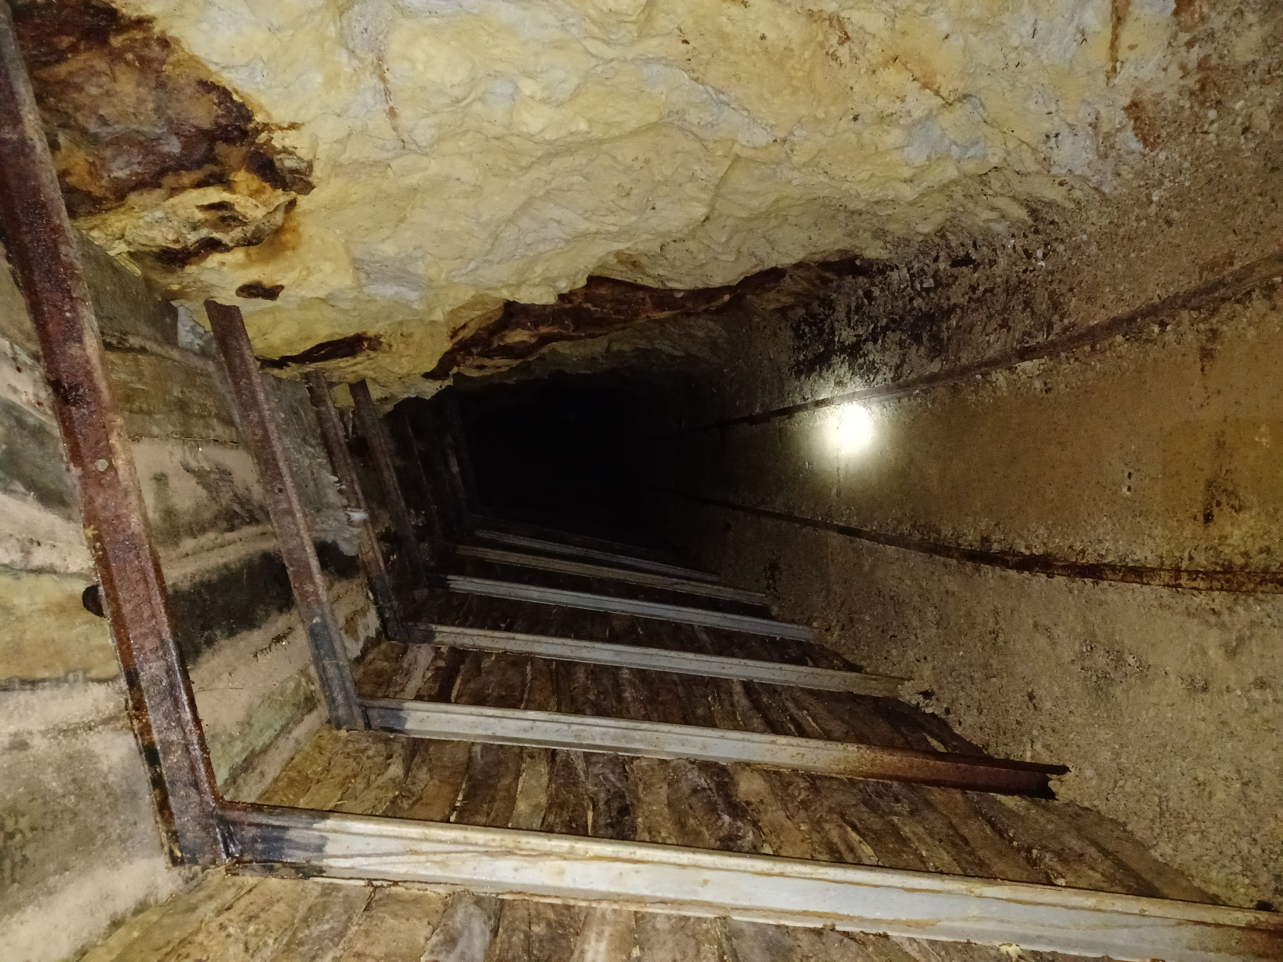
Štôlňa Andrej
Odporúčam návštevu štôlne hlavne v lete kedy sa tam príjemne schladíte
V štôlni Andrej je veľká zima🥶, treba sa teplo obliecť.
Je otvorená celoročne.
Pri prehliadke sa dozviete veľa zaujímavostí o baníckej
činnosti v Kremnici
V infocentre kde si zakúpite lístky si môžete
vyraziť aj vlastnú mincu, kúpiť si rôzne polodrahokamy

Slide 4
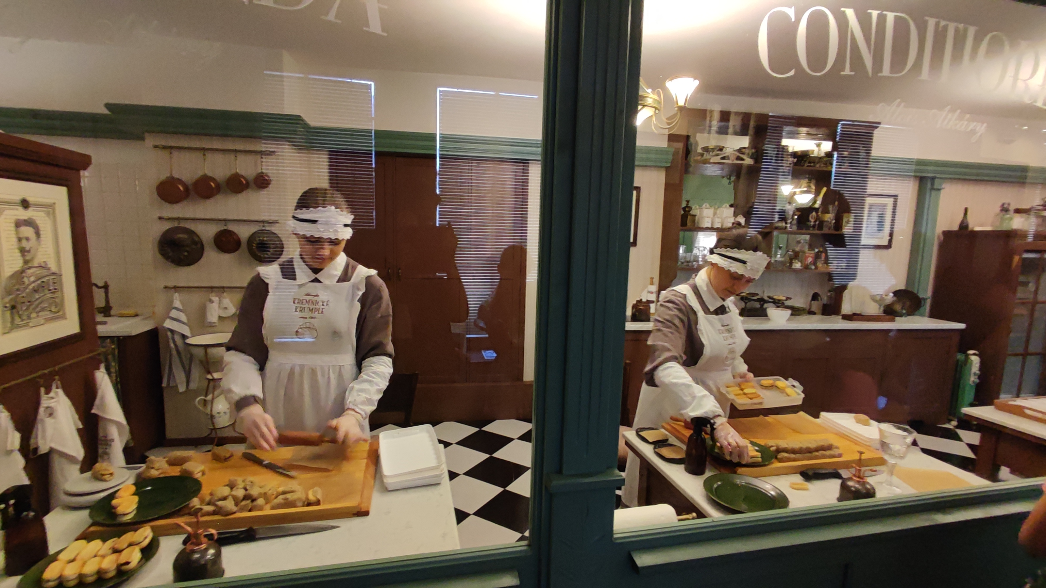
Kremnické krumple
Pri vstupe do mesta Vás privíta turistické infocentrum kde sa
nachádza aj výroba cukroviniek. Mne veľmi nechutili ale mojim rodičom
áno 😊
Kremnické krumple sú známa Kremnická cukrovinka.
Ich recept je tajný ale v prísadách boli tieto veci:
piškóta
orechy
lekvár

Slide 5
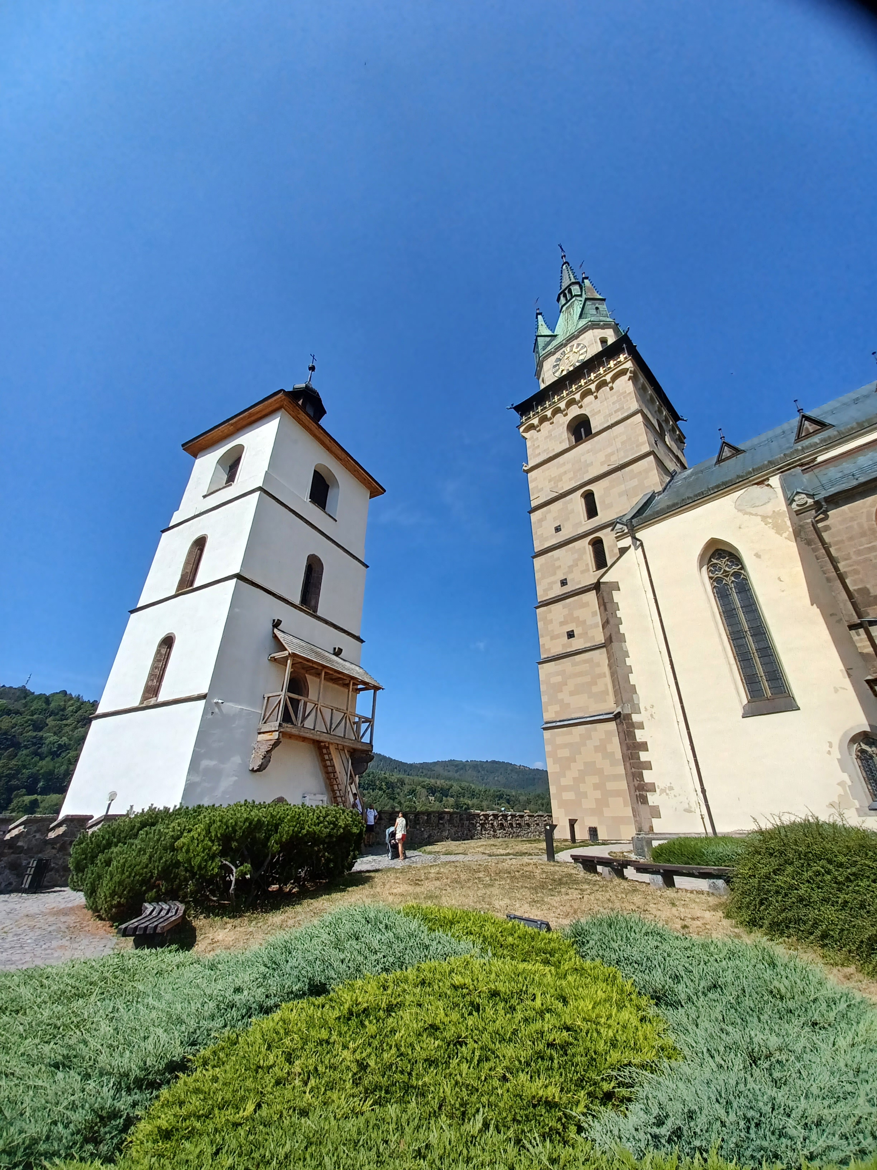
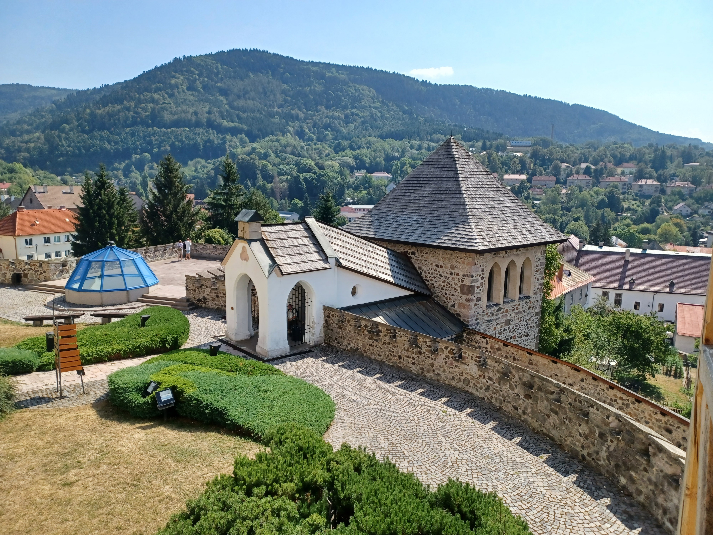
Kremnický hrad
Keď prídete na hrad:
Môžete si vziať audiosprievodcu
alebo si zaplatiť okruh so sprievodcom
Nachádza sa tu:
Zvonica
Kostnica kde je uložených veľa ľudských kostí
Kostol
Hradby

Slide 6
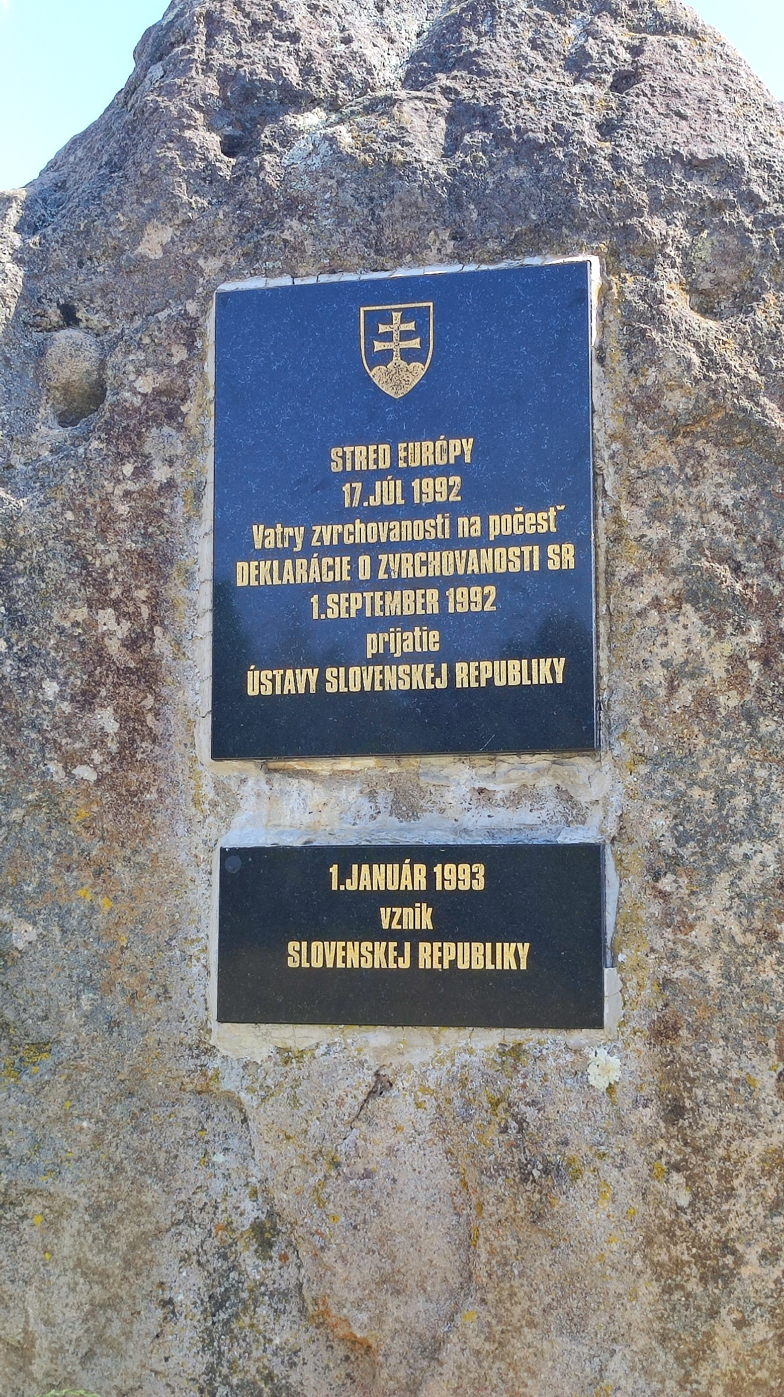
obec Kremnické Bane
Nad obcou Kremnické bane leží Stred Európy pri Kostole svätého Jána
Je tam pamätný kameň

Slide 7
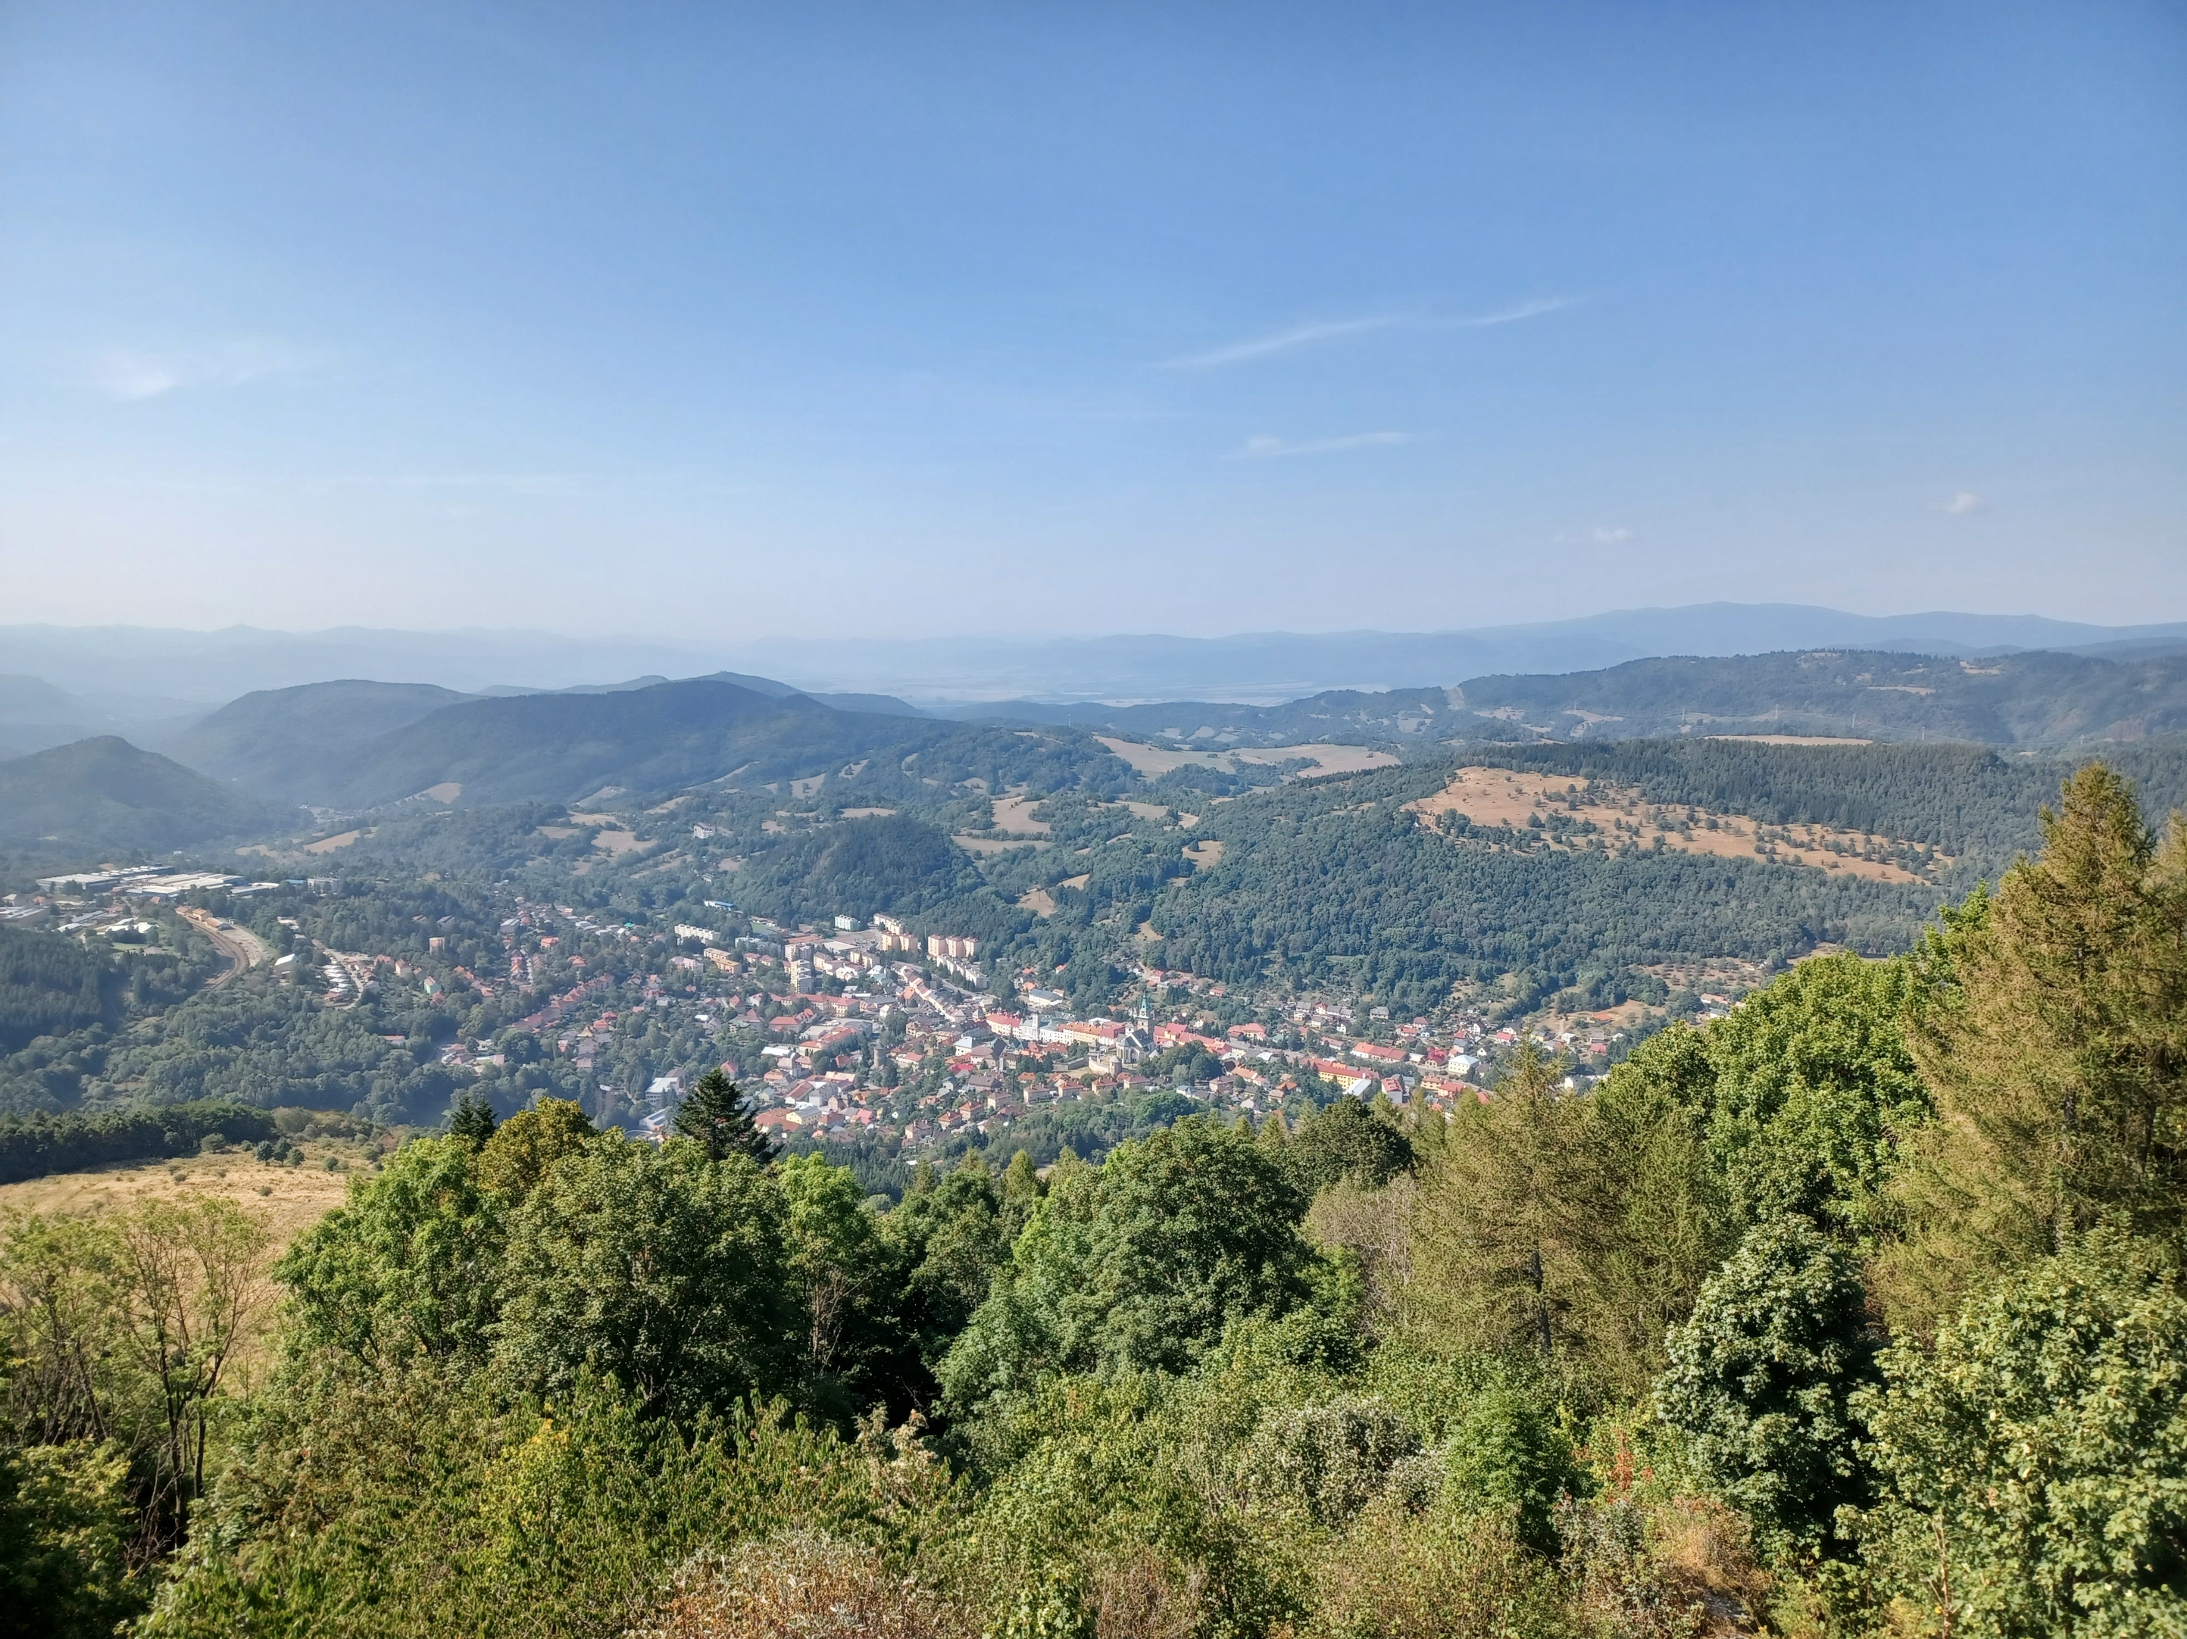
Rozhľadňa
Nad obcou Krahule sa nachádza rozhľadňa
z ktorej je úžasný výhľad na mesto Kremnica😲
Tento výlet určite odporúčam.
V zime je priamo v obci Krahule aj lyžiarsky vlek so sedačkou lanovkou

Slide 8
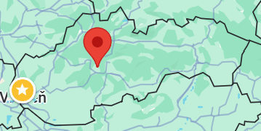
Poloha
Kremnica sa nachádza v Bansko Bystrickom kraji
Nachádza sa v sopečnom pohorí Kremnické vrch
Nad obcou Kremnica je lyžiarske stredisko Skalka

Slide 9
Mincovňa
Múzeum mincí a medailí v Kremnici patrí medzi najstaršie múzeá na Slovensku .
Od roku 1994 je súčasťou Národnej banky Slovenska.
Pozor mincovňa je v nedeľu zavretá🤨

Slide 10
Ďakujem za pozornosť

